Slide 1

TEATRO ROYAL ALEXANDRA
TORONTO · ONTARIO · CANADÁ

Slide 2
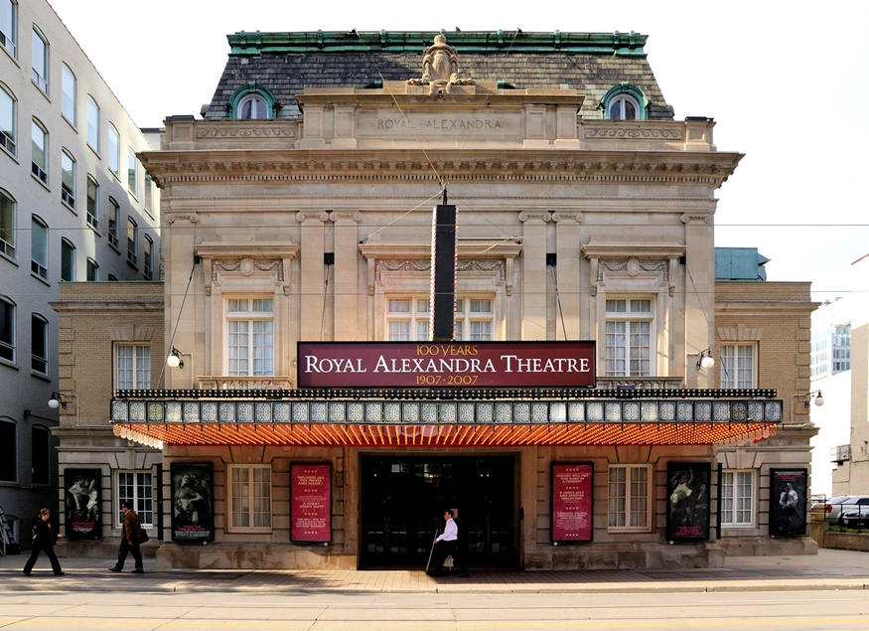
Notes:
2

Slide 3
El Royal Alexandra Theatre , comúnmente conocido como Royal Alex, es un teatro en Toronto, Ontario, ubicado cerca de King y Simcoe Street. Construido en 1907, el Royal Alex de 1.244 asientos es el teatro legítimo en funcionamiento continuo más antiguo de América del Norte.
El Royal Alex es un teatro con escenario tipo proscenio, estilo bellas artes , con dos niveles de balcón, construido en el estilo típico de los teatros británicos del siglo XIX. La construcción comenzó en 1905 y se completó en 1907. Desde 1963 ha sido propiedad de Ed Mirvish Enterprises, una empresa establecida por el propietario de los grandes almacenes de Toronto, Edwin Mirvish . Desde 1986, el teatro ha sido administrado y operado por Mirvish Productions , la compañía de producción teatral dirigida por el hijo de Ed, David Mirvish. El teatro, comúnmente conocido como "Royal Alex", "Alex" o "the RAT" lleva el nombre de la reina Alexandra, una princesa danesa y esposa del rey Eduardo VII, bisabuela de la reina de Canadá , Isabel II. El teatro recibió cartas de patente de Eduardo VII que le daban derecho a la designación real. Sus propietarios actuales creen que es el único "teatro real" que queda legalmente en Norteamérica.

Slide 4
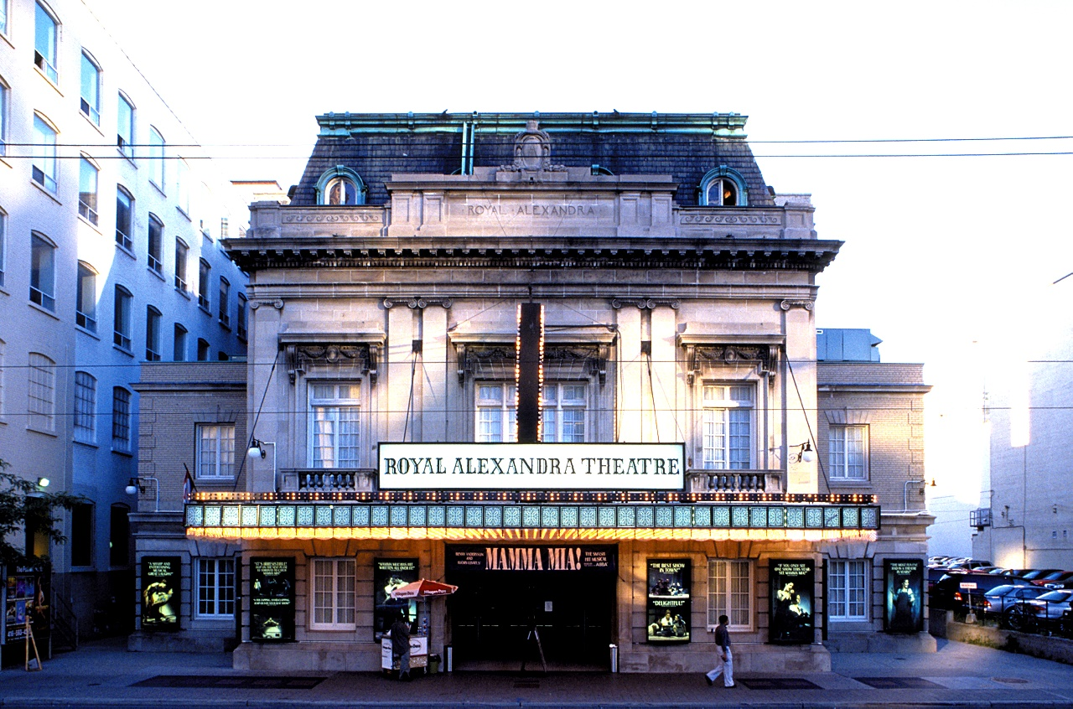
Notes:
4

Slide 5
La rivalidad local con el Princess Theatre terminó la noche del 7 de mayo de 1915, cuando un incendio arrasó ese teatro, dejando al Royal Alex como el único teatro legítimo de primera clase de Toronto. Por coincidencia, esa misma noche, el transatlántico británico Lusitania se hundió en el Mar de Irlanda tras ser alcanzado por un torpedo. Uno de los muertos en el desastre fue el socio del sindicato y director creativo Charles Frohman .
Durante las décadas de 1940 y 1950, el Royal Alex se redujo, al igual que muchos teatros regionales, incapaces de competir con el cine, la radio y la televisión, en tiempos difíciles. El vecindario que rodea el teatro también entró en decadencia, siendo dominado por estaciones de clasificación de ferrocarriles, almacenes e industria ligera. En 1962, después de una década de operaciones con pérdidas de dinero, los fideicomisarios de la finca Mulock (Cawthra Mulock murió durante la pandemia de gripe española en 1918) pusieron el teatro a la venta. La propiedad fue comprada por Ed Mirvish en 1963, dueño de la tienda de descuentos Honest Ed's de Toronto, Mirvish dijo en ese momento que no sabía nada sobre teatro, ni siquiera había estado dentro de un teatro, pero sabía una ganga cuando la vio.

Slide 6
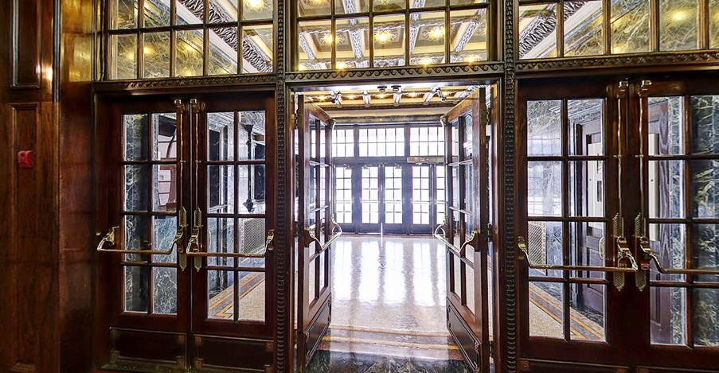

Slide 7
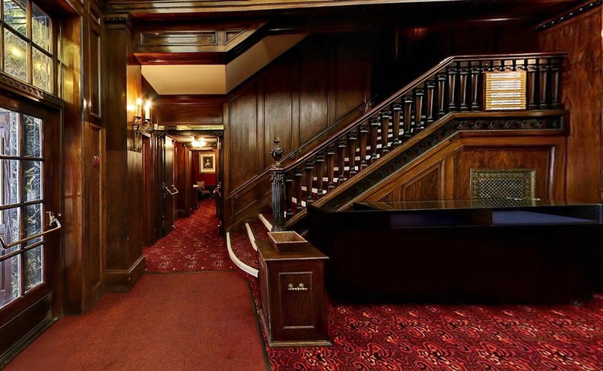

Slide 8
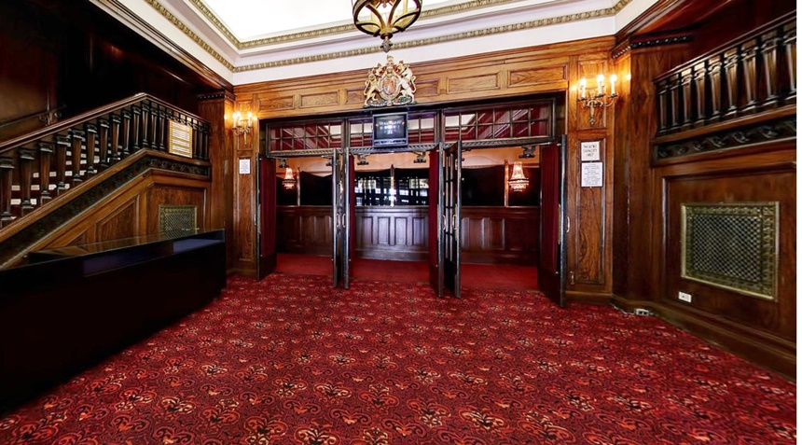

Slide 9
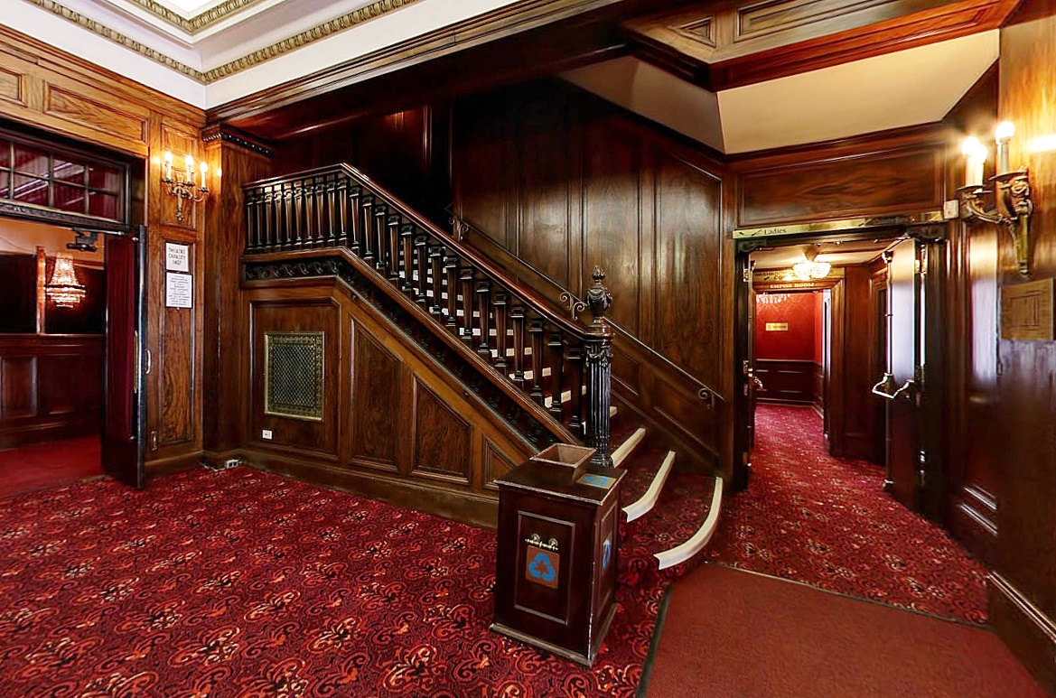

Slide 10
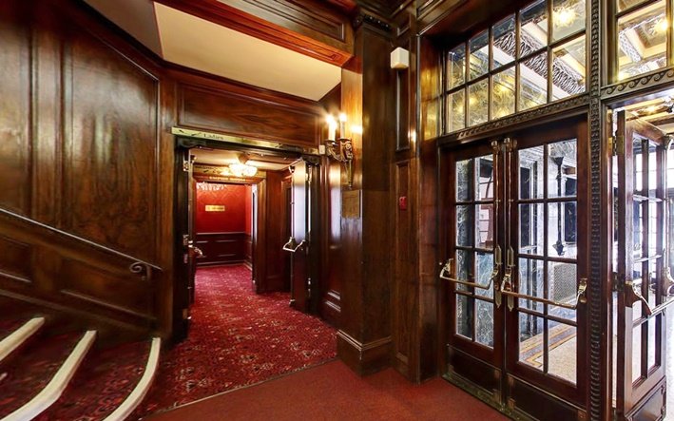

Slide 11
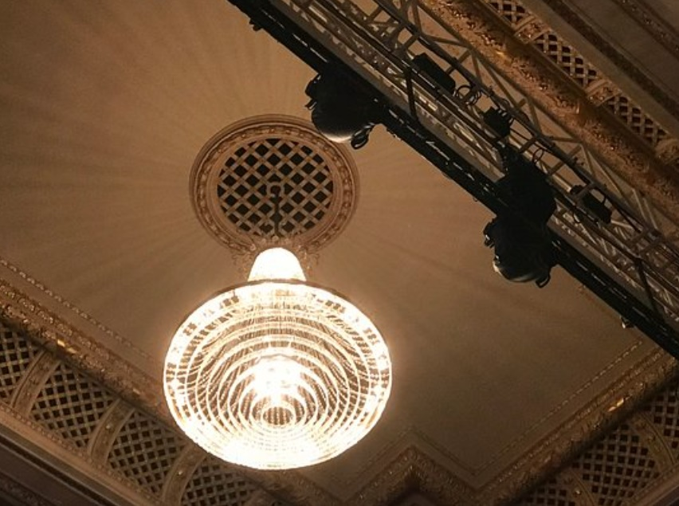

Slide 12
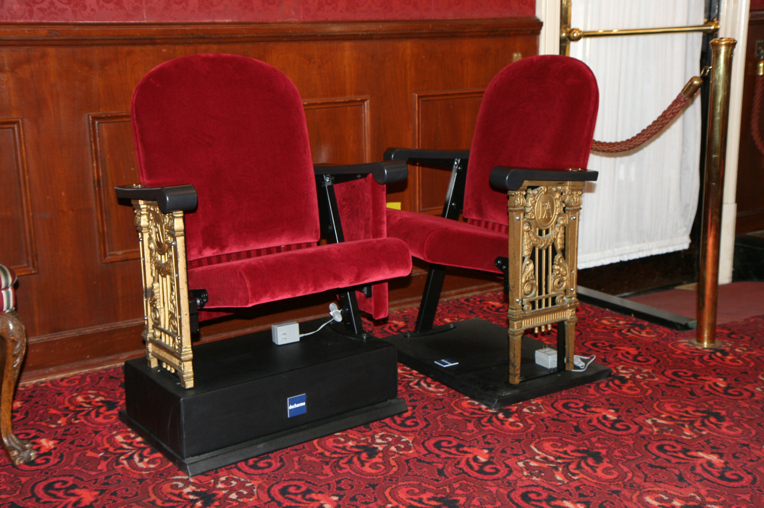

Slide 13
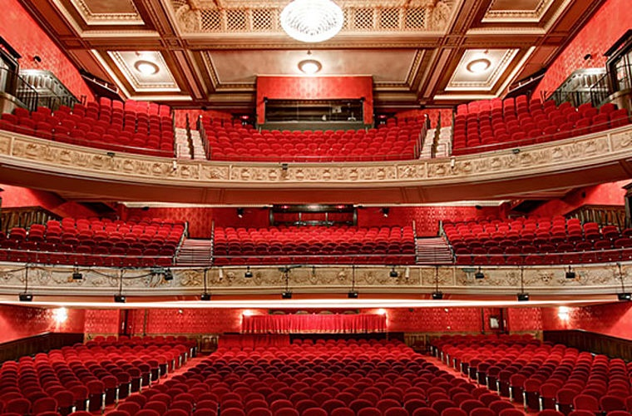

Slide 14
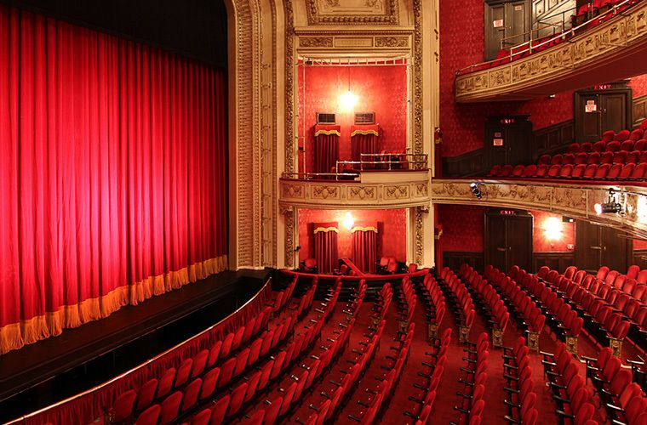

Slide 15
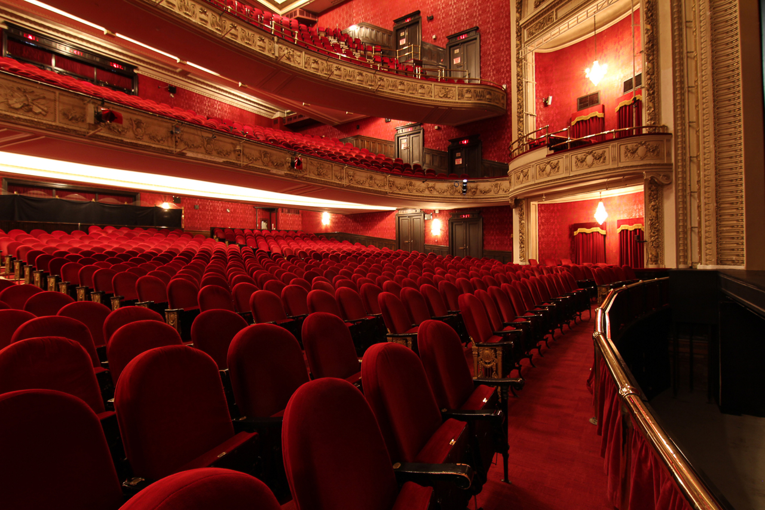

Slide 16
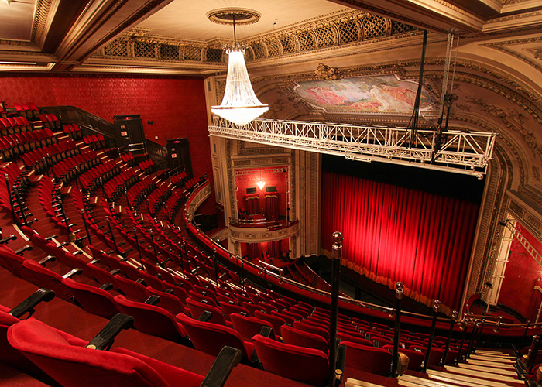

Slide 17
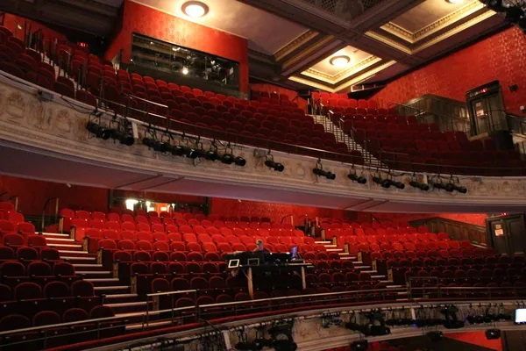

Slide 18
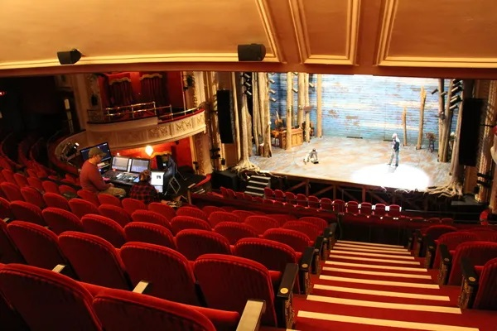

Slide 19
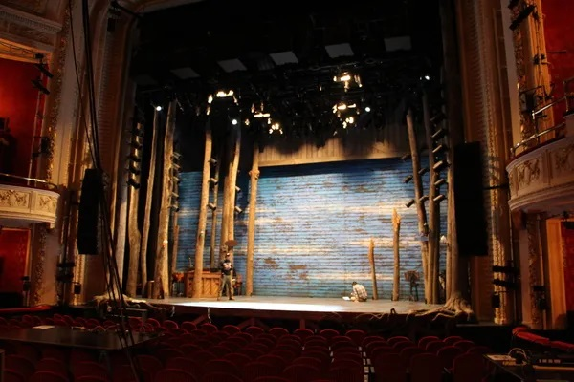

Slide 20
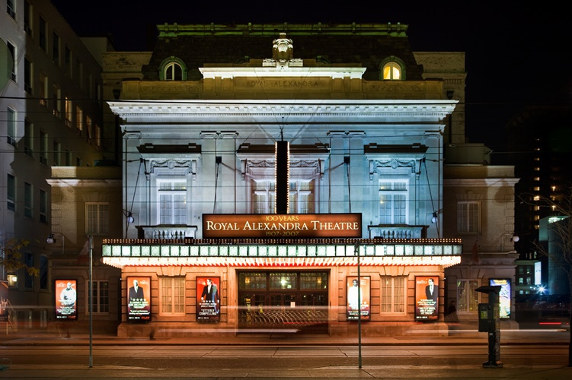

Slide 21

GRACIAS POR TU VISITA
Y QUE TENGAS UN BUEN DÍA
VICTOR NOVELLÓN

Slide 22







¿Te ha gustado?
Puedes ver más entrando
Aquí
Además puedes recibir powerpoints en tu correo electrónico suscribiéndote aquí:

